Slide 1
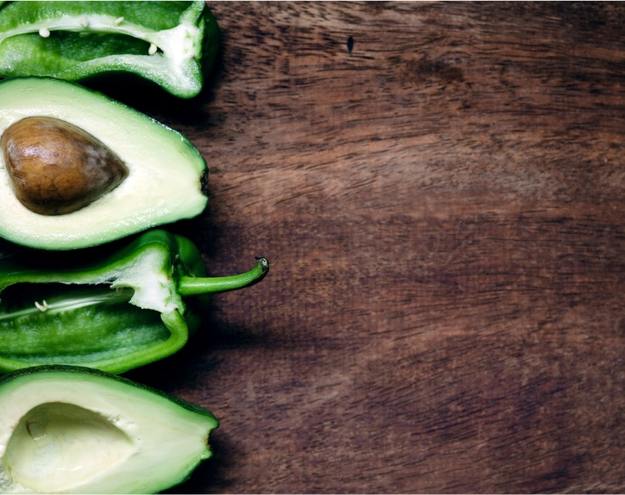
ЗДРАВА ИСХРАНА

Slide 2

Знам да већ сви знате шта значи здраво се хранити, али хајде да поновимо!
Када кажемо здрава исхрана, мислимо да треба да уносимо што више воћа и поврћа, житарице и месо и да пијемо доста воде. Али да ли је то довољно да наше тело остане здраво?
Шећер, масти и со

Slide 3
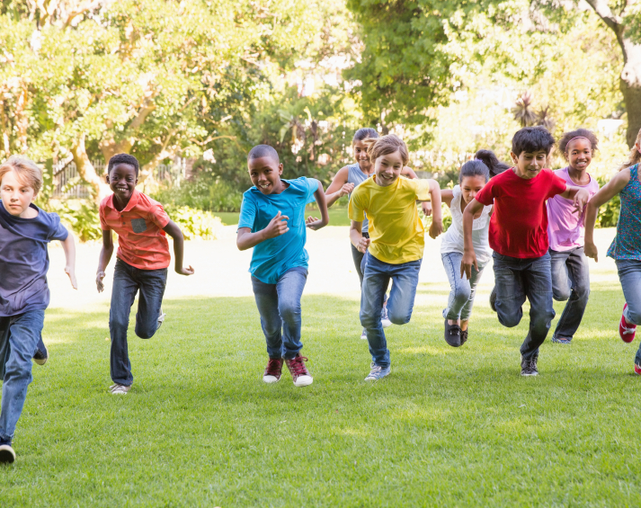
Од првог дана школе вам говоримо да је ФИЗИЧКА активност веома битна за ваше тело, нарочито сада када растете и када се развијате. Зато редовно вежбајте, како би ваше тело било здраво.
Када завршите са вежбама, поједите нешто ЗДРАВО!
Шта би то могло бити?

Slide 4
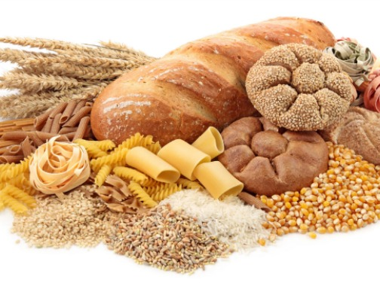
1. ЖИТАРИЦЕ су неопходне за здраву исхрану. Житарице уносиш преко хлеба или неког пецива или тестенине. Да ли можеш да наведеш неку житарицу са слике?

Slide 5
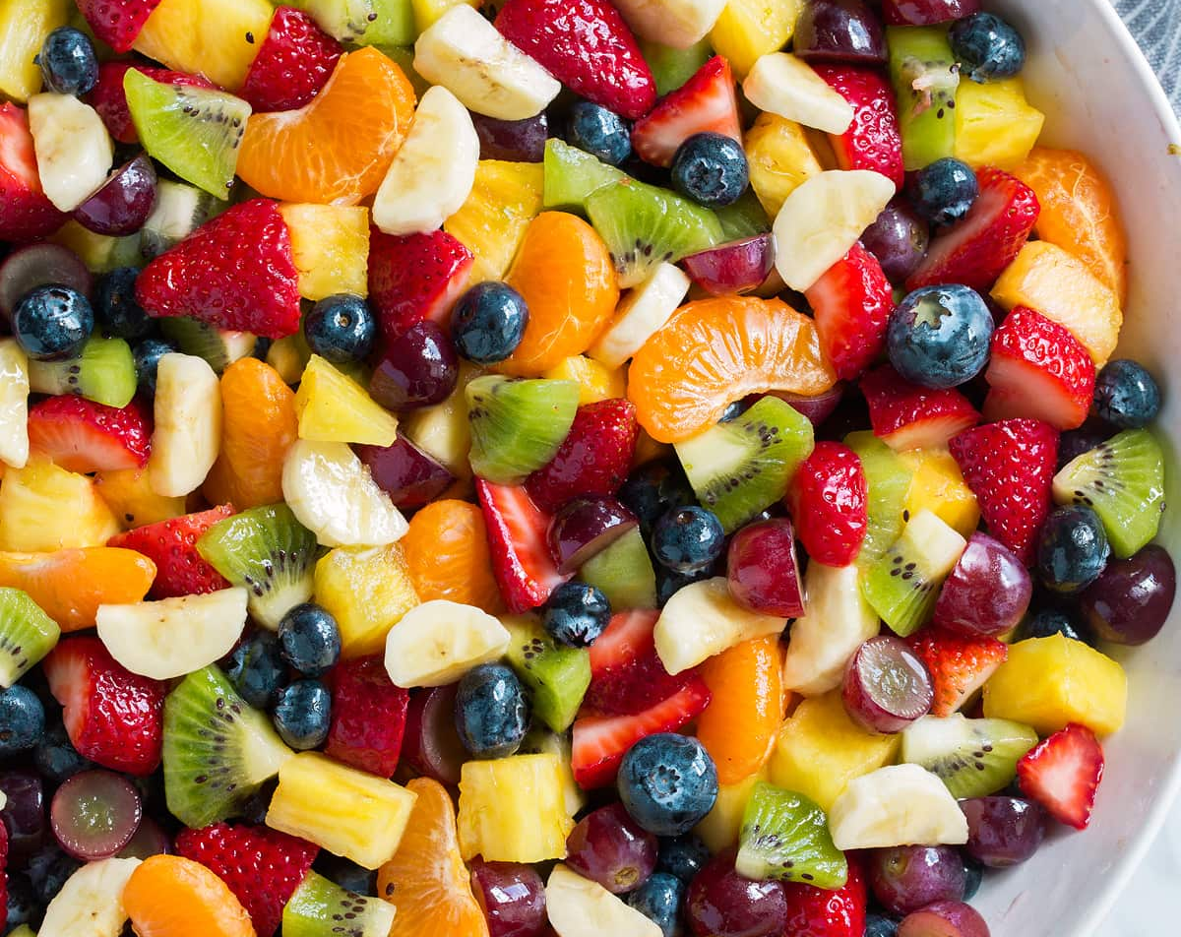
2. ВОЋЕ
Трудите се да једете што више свежег воћа! Можеш, ако желиш да искористиш своје звање шефа кухиње и направиш воћну салату или неки укусни сок ☺ Буди креативан шеф кухиње!
Мали савет: Кад ти се једе нешто слатко, немој да поједеш неку чокаладицу, већ поједи неко воће, а ако хоћеш још слатког, а ти поједи мед ☺

Slide 6
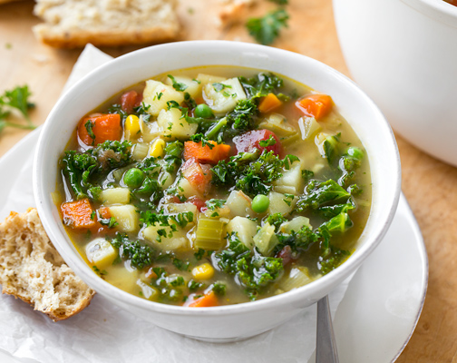
3. ПОВРЋЕ
Као и код воћа и поврће је најбоље јести свеже, али можеш и да скуваш или да пропржиш. Прави шеф кухиње би направио укусну чорбицу од поврћа ☺
Мали савет: Ако ти се једе чипс или смоки, или нека друга грицкалица која баш и није здрава, а ти поједи здраву грицкалицу направљену од поврћа. Како? Погледај следећи видео на:https://www.youtube.com/watch?v=8NwGT2Pb7_E

Slide 7
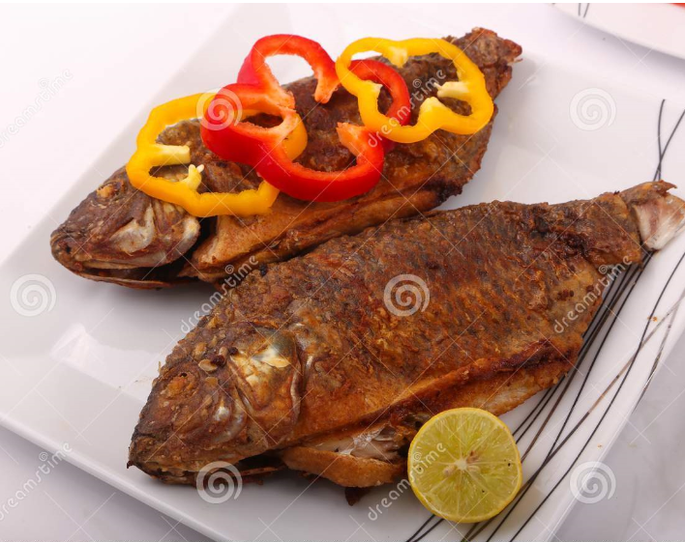
4. МЕСО И РИБА
За раст и развој тела и мишића, потребни су нам месо и риба. Зато, немој да одбијаш кад ти родитељи дају да једеш месо или рибу, јер ти они дају све што је потребно да мишићи буду јаки, а онда сте и ви јачи и бржи ☺

Slide 8
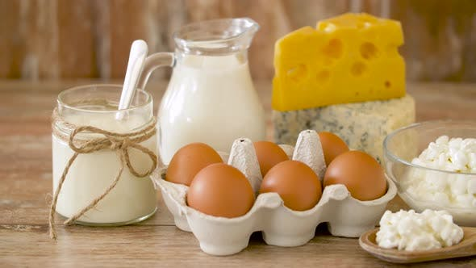
5.ЈАЈА, МЛЕКО, МЛЕЧНИ ПРОИЗВОДИ
Као и остале намирнице и ове намирнице су нам потребне како бисмо били здрави.
Погледај на које све начине могу да се припреме јаја: https://www.youtube.com/watch?v=66Ck_5SePZg

Slide 9
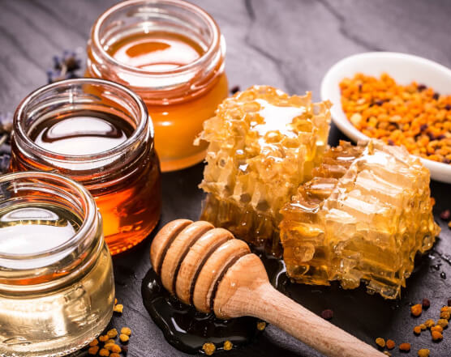
ШЕЋЕР, МАСТИ И СО
Потрудите се да користите здраве замене за шећере и масти. Ако можете, трудите се да свуда где стављате шећер ставите мед!

Slide 10
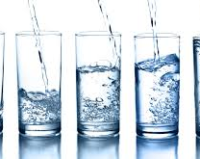
И НЕ ЗАБОРАВИТЕ ДА УНОСИТЕ НАЈЗДРАВИЈЕ ПИЋЕ- ВОДУ!

